Slide 1

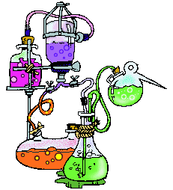
Урок - практикум

Slide 2
ТЭД
Гидролиз солей
Семь превращений в одной пробирке
ОВТ
Координационная
теория

Slide 3

Я никогда не отговариваю человека от попытки провести тот или другой эксперимент. Если он не найдет, что ищет, он, может быть откроет нечто новое.
Джеймс Максвелл

Slide 4

Исследовать поведение ионов железа (3+) в различных системах, осуществив практически ряд последовательных превращений

Slide 5

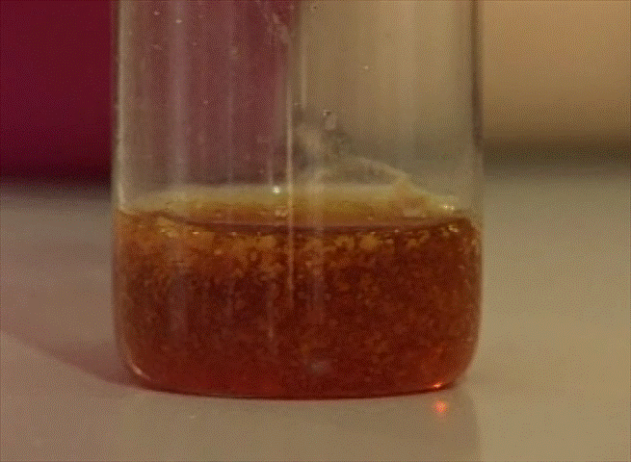


FeCI3 + Na2CO3 →
Запишите уравнение
реакции гидролиза

Slide 6
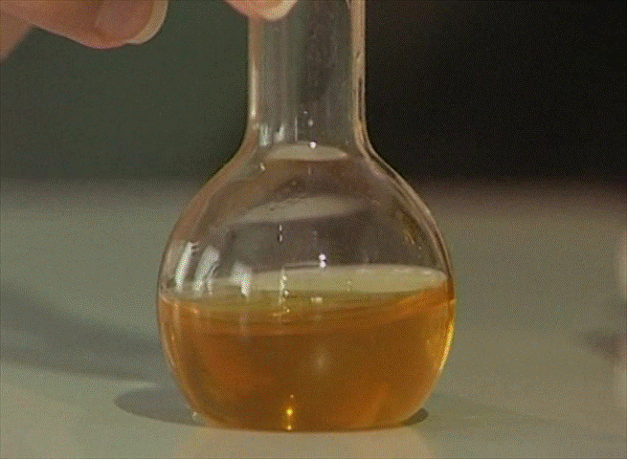
Fe(OH)3 + HCI →
Запишите уравнение химической
реакции в молекулярном и ионном видах

Slide 7
FeCI3 + KSCN →
раствор
красного цвета
Запишите уравнения реакции в
молекулярном и ионном виде
Учтите, что координационное число
комплексообразователя равно 6
Назовите комплексное соединение

Slide 8
3-
[Fe(SCN)6] + NaF →
обесцвечивание
раствора
Раствор обесцветился за счет образования более устойчивого комплекса гексафтороферрата(III) натрия
Запишите уравнения химической реакции в ионном виде

Slide 9
3-
[FeF6 ] + NaOH →
Запишите уравнения реакций
в ионном виде

Slide 10
Fe(OH)3 + Na2S →
Составьте уравнения химической реакции.
Подберите коэффициенты для
уравнения методом электронного баланса

Slide 11

Сделаем вывод
С любым ли анионом могут связываться ионы железа(3+) в растворе с образованием устойчивого соединения?
Какую роль выполняют ионы железа(3+)
при образовании комплексных соединений?
Почему при многообразие ионов находящихся в
пробирке ионы железа(3+) каждый раз выбирают
определенные анионы?
В качестве чего выступают ионы железа (3+) при протекании окислительно-восстановительных реакций?

Slide 12
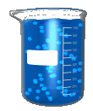
Домашнее задание
Предскажите поведение ионов меди(2+) в различных системах

